Slide 1
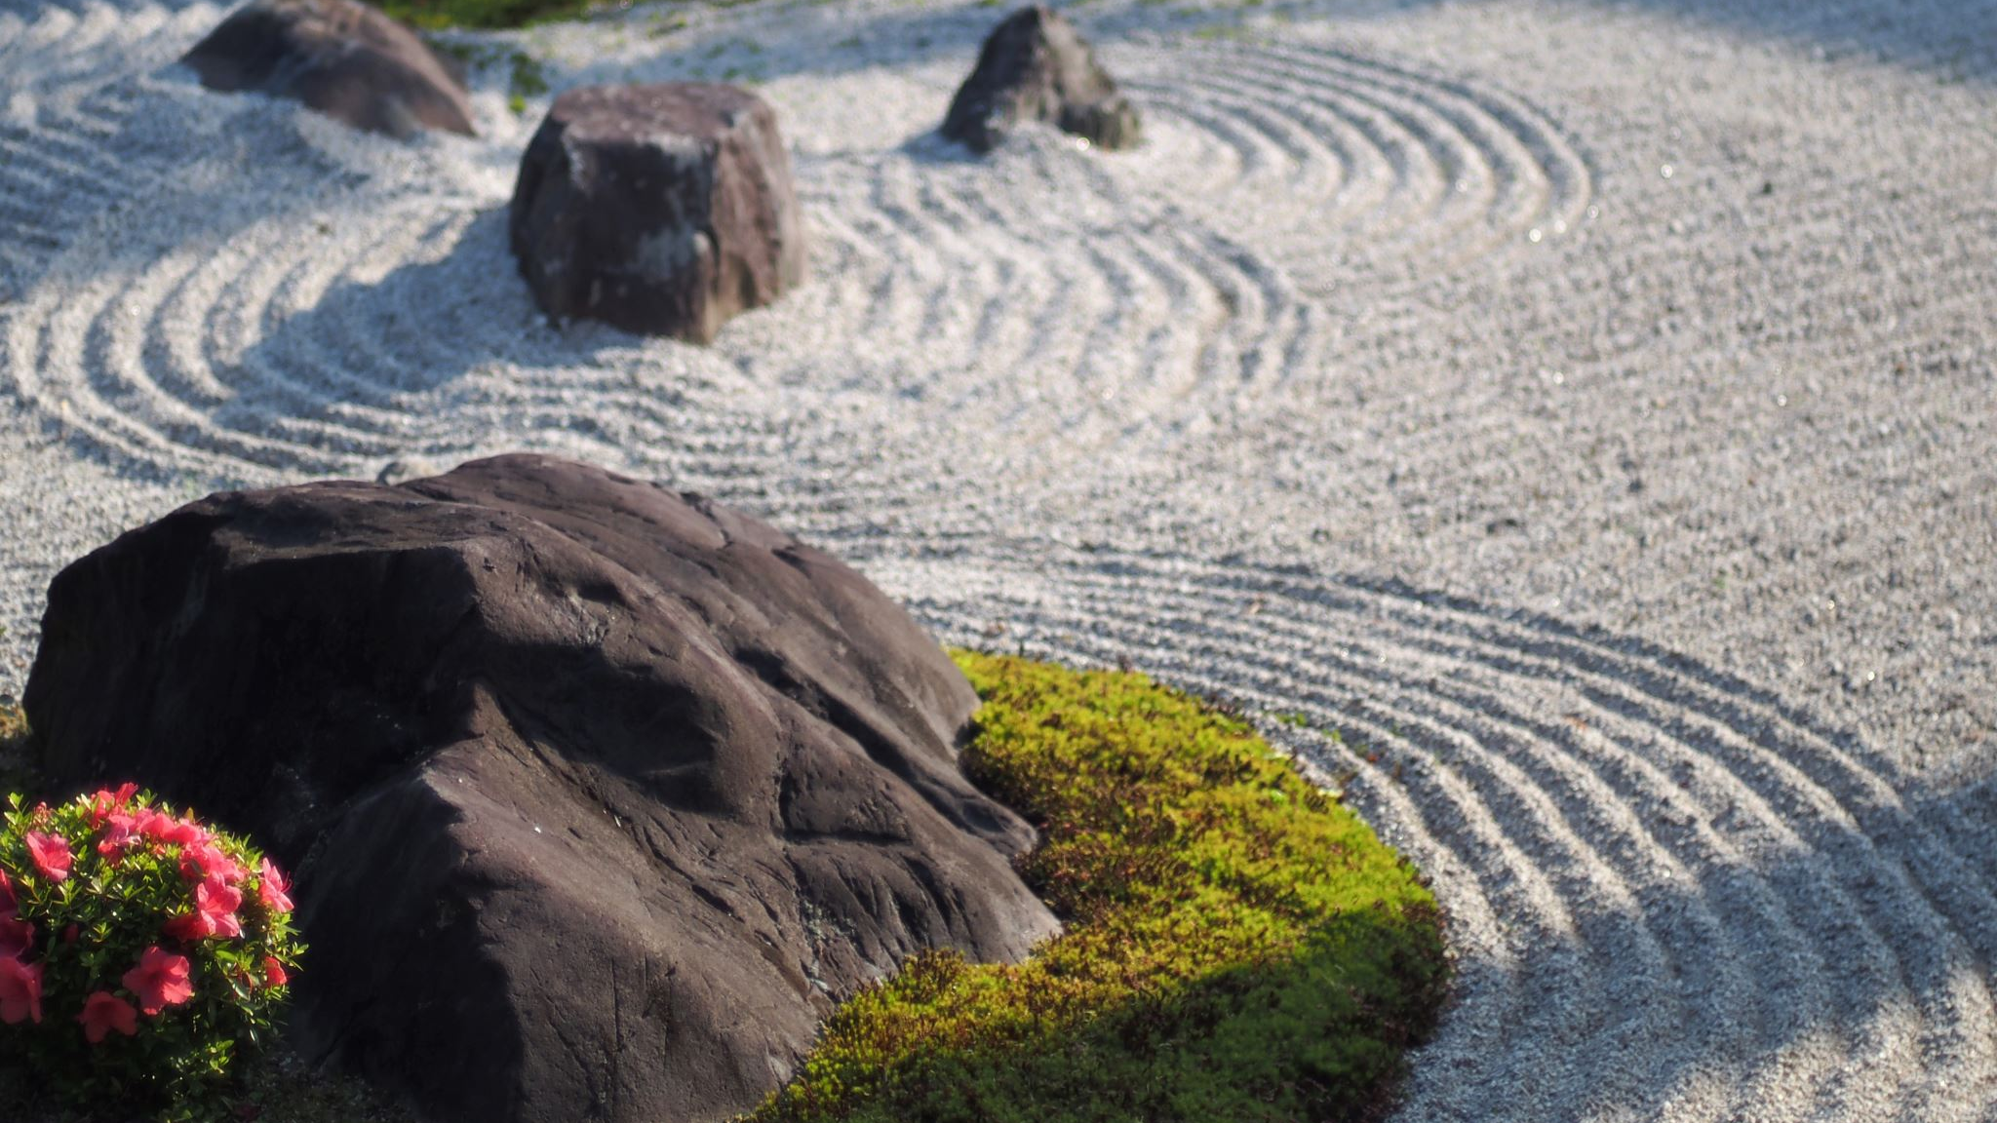
Rośliny ozdobne- ogród japoński
Natalia Ciesielska

Slide 2
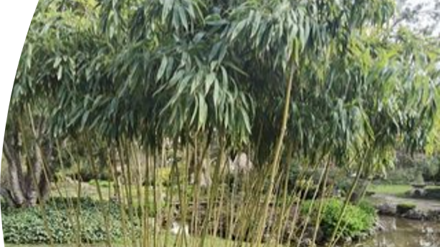
Rośliny:
1.bambus- jest to najpopularniejsza roślina ogrodu japońskiego.

Slide 3
2. inna odmiana bambusa- niebiański bambus

Slide 4
3.klon japoński

Slide 5
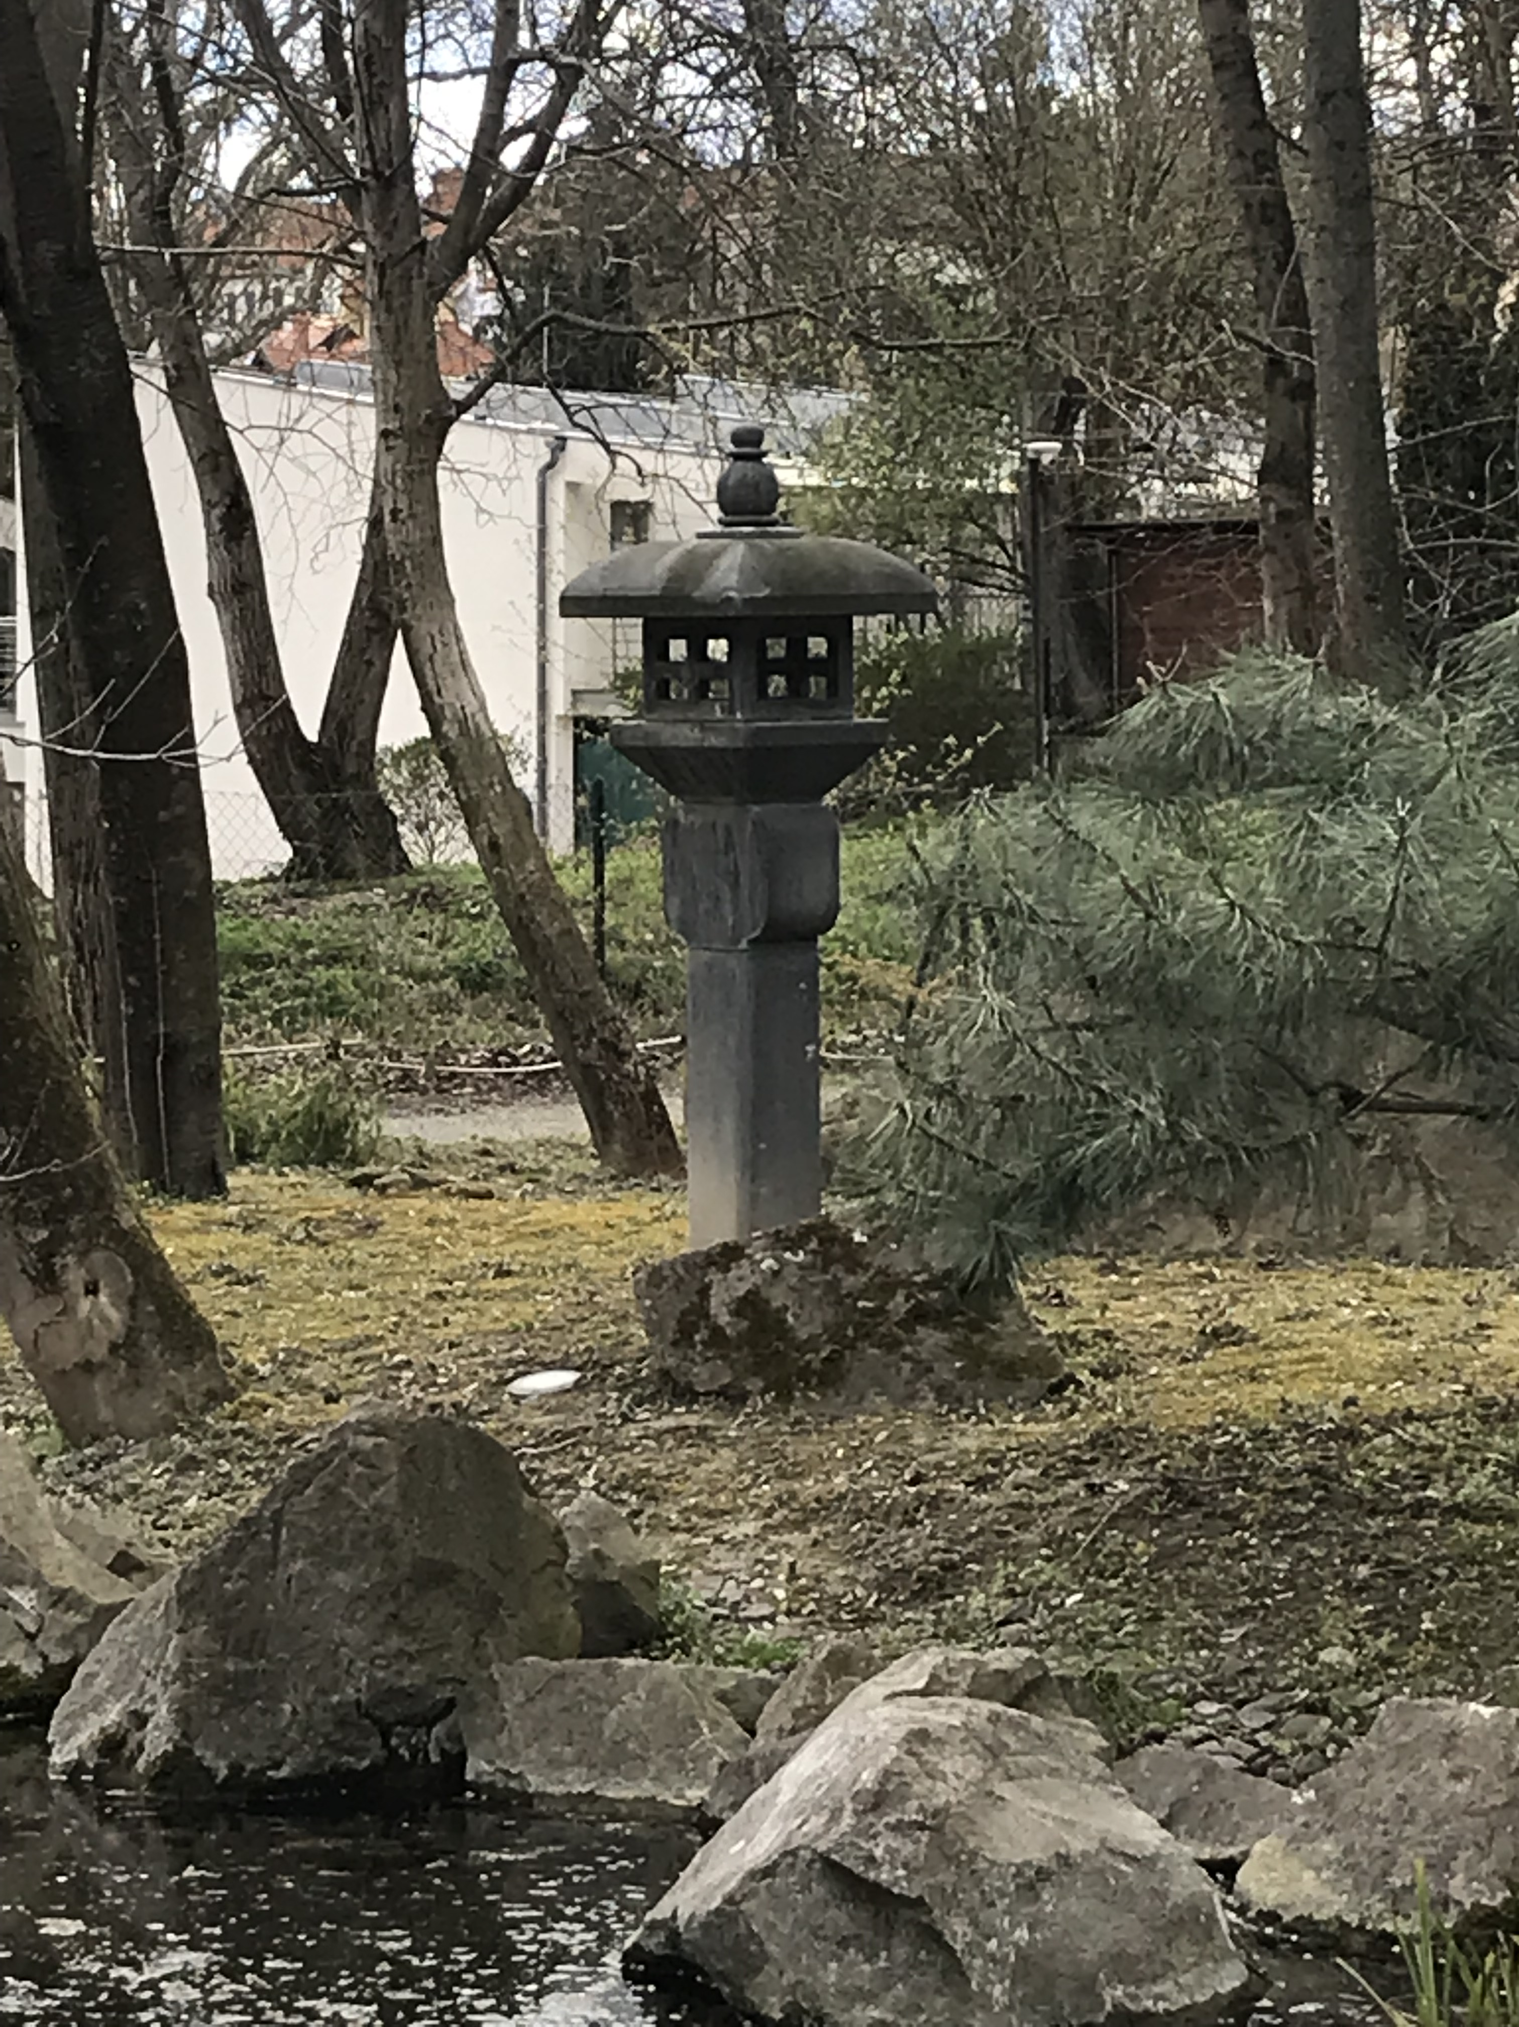
Występujące wieloletnie pomniki w ogrodzie:

Slide 6
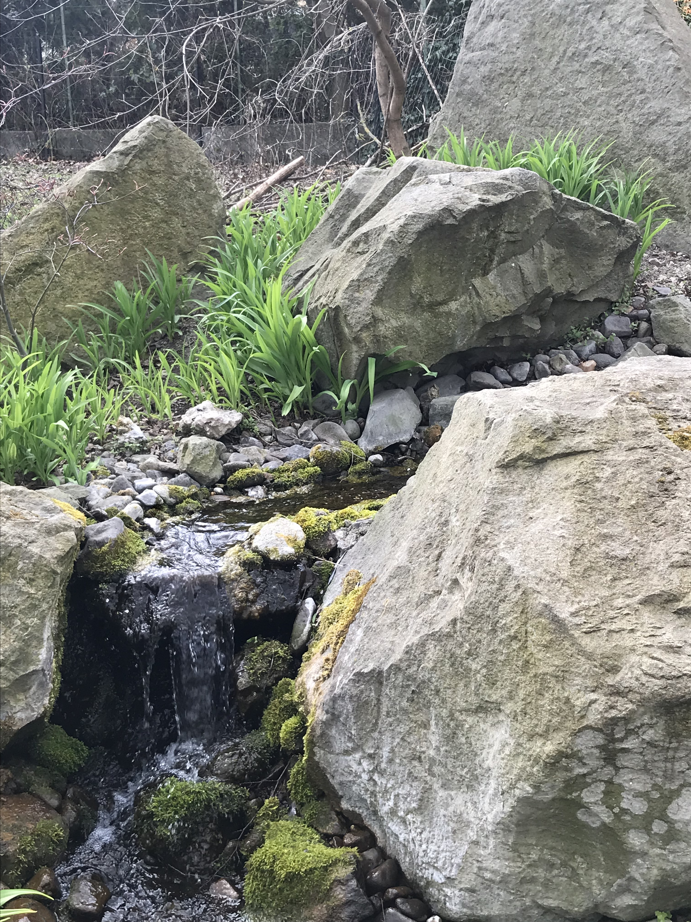
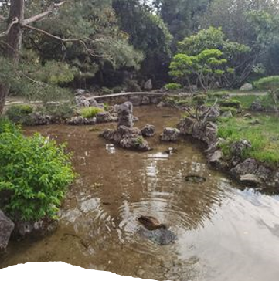
Zbiorniki wodne:
W ogrodach japońskich występują oczka wodne/stawy, małe wodospady. W oczkach wodnych/stawach najczęściej pływają karpie koi.

Slide 7
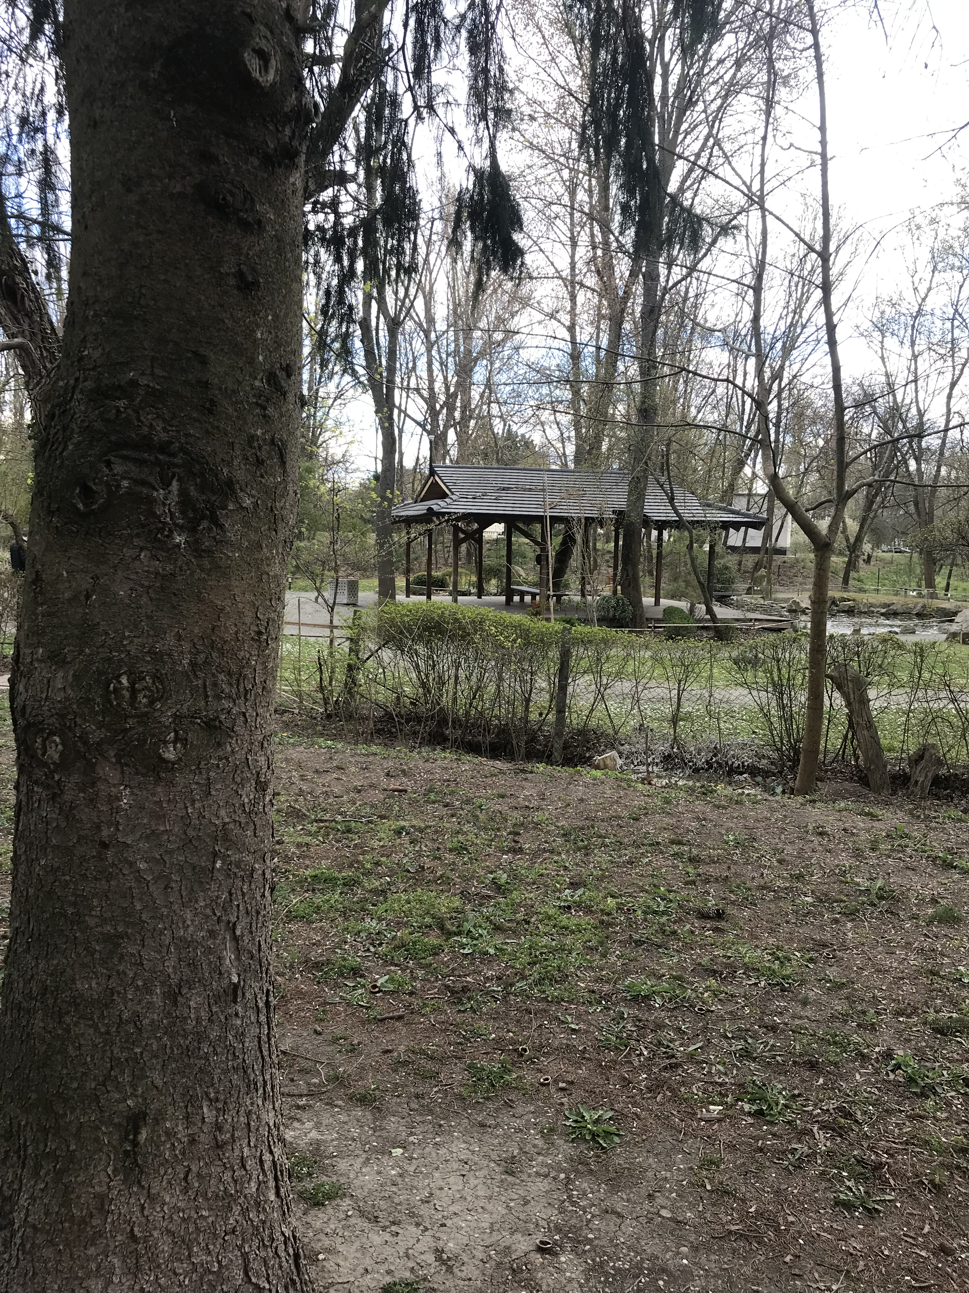
Altana do parzenia herbaty
Tradycyjna ceremonia herbaciana odbywa się w specjalnym, niewielkim pawilonie usytuowanym w ogrodzie, na terenie prywatnym, świątynnym lub parkowym. Wszystkie jej elementy tworzą atmosferę spokoju i symbolizują oderwanie od świata zewnętrznego i codziennych spraw. Ceremonia przebiega w nastroju godności i skupienia, według ściśle przyjętych zasad.

Slide 8
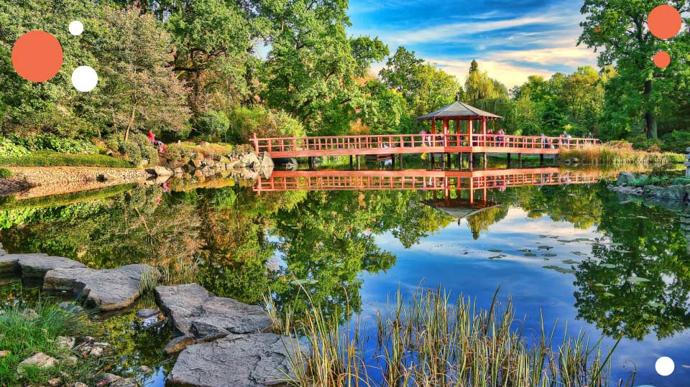
Ogród japoński w Polsce
W Polsce jest jeden ogród japoński I znajduje się on we wrocławiu.

